Slide 1
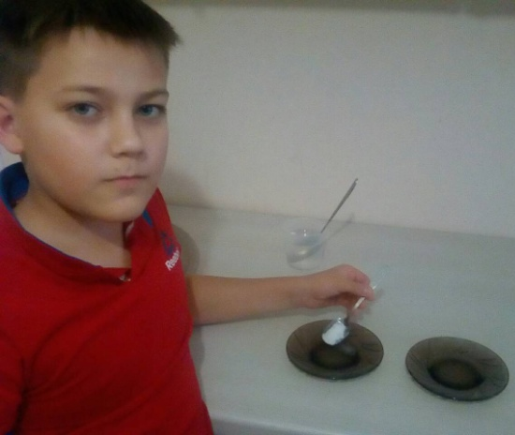
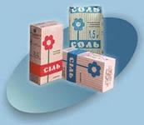




ПРОЕКТ:
« Полезна или вредна обычная СОЛЬ»
МАОУ «Лицей «Солярис»
Проект подготовил ученик 4К класса
Хлющёв Артём
Руководитель: Ермачкова Г.Ю.
учитель начальных классов

Slide 2
Актуальность темы:
Соль – незаменимый продукт питания, о котором мы очень мало знаем.
Цель: узнать всё о соли, рассказать детям и взрослым о пользе и вреде соли и познакомить их с ее необычными свойствами.
Задачи:
1) Выяснить, что же такое соль и как она попадает к нам на стол.
2) Узнать, зачем нужна соль, можно ли обойтись без неё? Рассмотреть виды соли.
3) Исследовать свойства соли опытным путём.
4) Провести эксперимент по выращиванию кристаллов соли в домашних условиях
5) Оценить пользу и вред соли.
6) Выяснить области применения соли.
ГИПОТЕЗА: СОЛЬ ЯВЛЯЕТСЯ ЗНАЧИМОЙ ДЛЯ ЖИЗНИ ЧЕЛОВЕКА,
ХОТЯ ОНА СОЛЁНАЯ И НЕВКУСНАЯ.
Методы исследования:
1) Изучение и сбор материала.
2) Анкетирование.
3) Опыты. Эксперимент.
4) Выводы.

Slide 3

Содержание работы:
  1.Узнать как можно больше о соли из журналов, интернета.
  2. Провести опыты с солью и самостоятельно вырастить кристаллы соли.
  3. Познакомиться с пословицами и поговорками о соли.
  4. Приготовить солёное тесто и сделать
  из него игрушки.

Slide 4
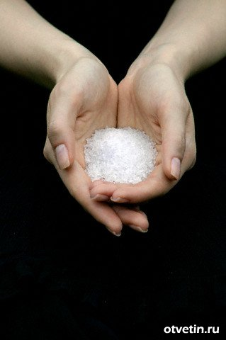
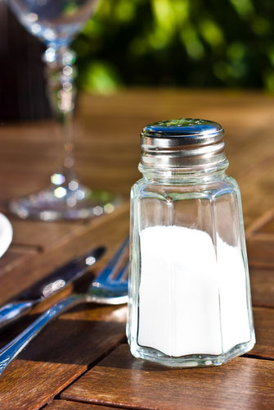
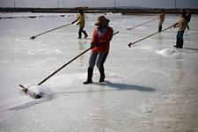
Обыкновенное чудо
СОЛЬ
Знаю (+) | Хочу узнать (?) | Узнал (!)

Slide 5
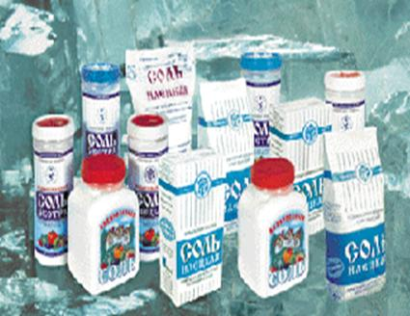
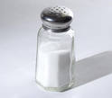
Привычная и удивительная
Соль, это вещество белого цвета или, как сказали бы химики,
хлористый натрий, назвать обычным веществом нельзя.
Свойства у неё удивительные и судьба очень интересная.

Slide 6

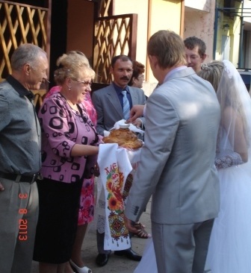
Происхождение слова соль связано с Солнцем: старинное славянское название
Солнца – Солонь.
«Хлеб – соль!» – так на Руси встречали гостей.
Это – пожелание добра.
Наши предки верили, что соль защищает от враждебных сил.

Slide 7
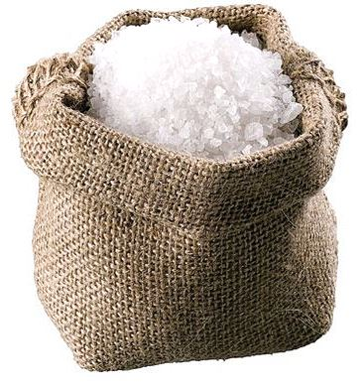
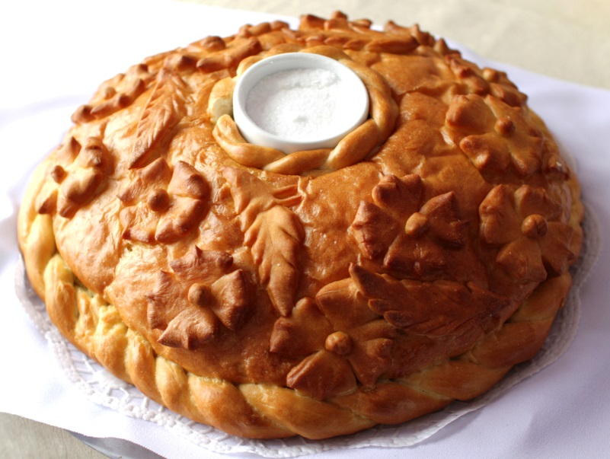
Исторические факты:
Соль подавали на стол, как признак богатства и солонку ставили возле самого почетного гостя.
Соль была настолько дорога, что из-за неё устраивали войны. Так, в России в XVII веке произошёл Соляной бунт, вызванный высокими ценами на соль.
В средние века соль выступала в роли денег.
У многих народов существовал обычай «солить» новорожденных: люди верили, что это защитит малышей от злых духов.
Соль в народном творчестве:
Без соли, без хлеба – половина обеда.
Рассыпал соль - быть беде.
Хлеб - соль и разбойников смиряет.
Не солоно хлебавши.
От хлеба-соли и царь не отказывается.

Slide 8
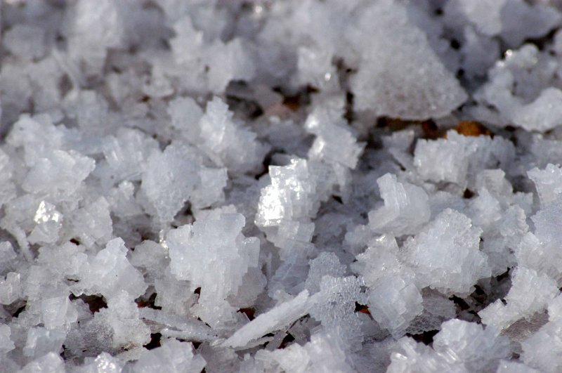


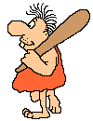
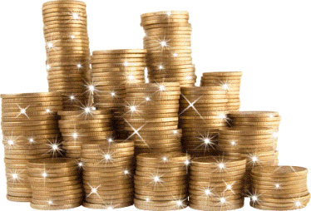

В далёкие времена соль считалась драгоценностью, ценилась, как золото. Её хранили в особых ларцах, меняли на товары, даже на землю. Отсюда народная примета: соль рассыпал – к ссоре, к неудаче.

Slide 9
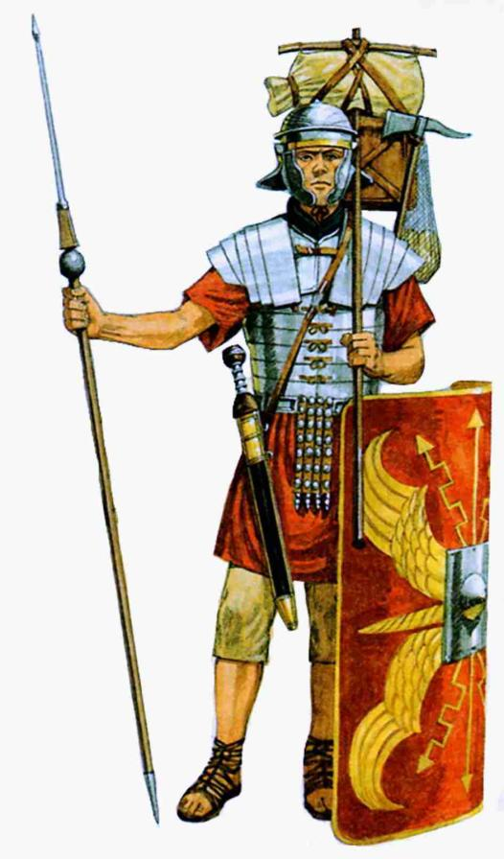
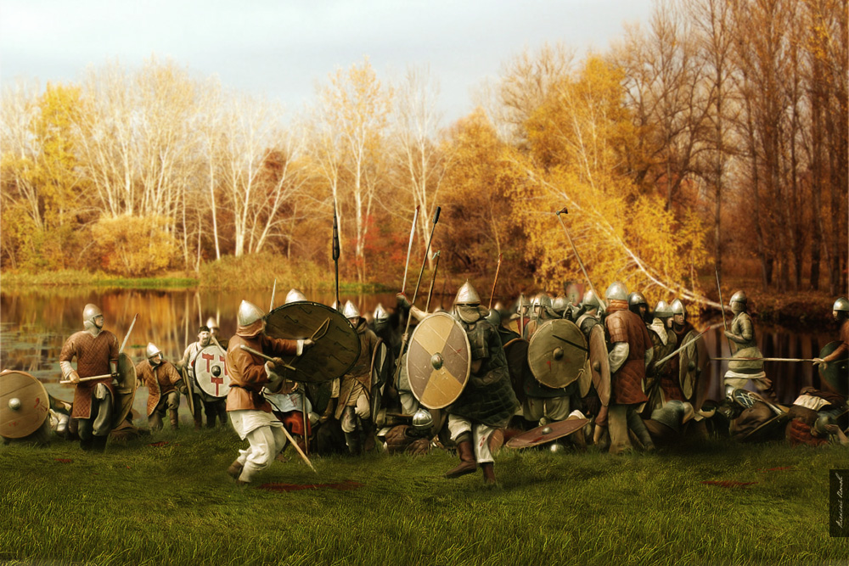
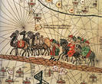
Соль была очень дорогим товаром,
приравнивалась по цене к золоту.
Из-за неё велись
кровопролитные войны
между народами.

Slide 10
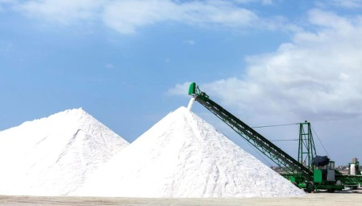
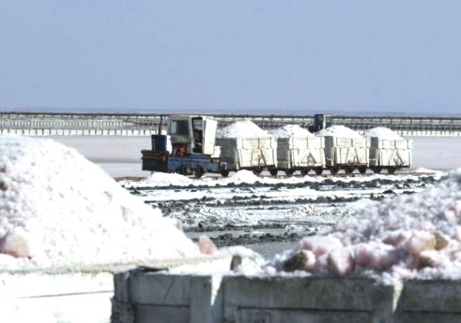
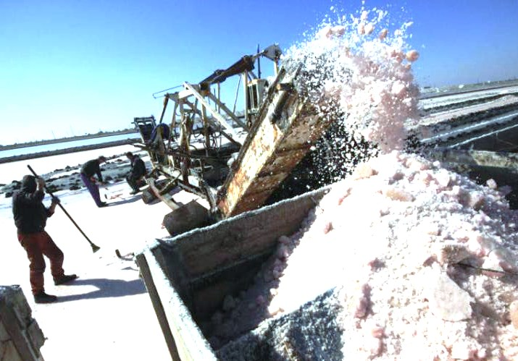
Способы добычи соли
естественное испарение – это добыча соли со дна соленых озёр и морей, где она оседает.
вываривание - из-под земли добывают рассол, затем из него выпаривают воду и получают соль.
выламывание «каменной» соли в подземных рудниках, находящихся на месте высохших морей.
выжигание - раньше папуасы собирали в море куски дерева, пропитанные соленой водой, сжигали их и ели соленую золу. Похожим способом сейчас получают черную соль.

Slide 11
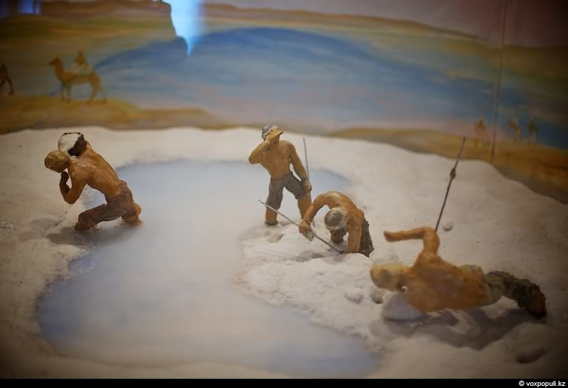
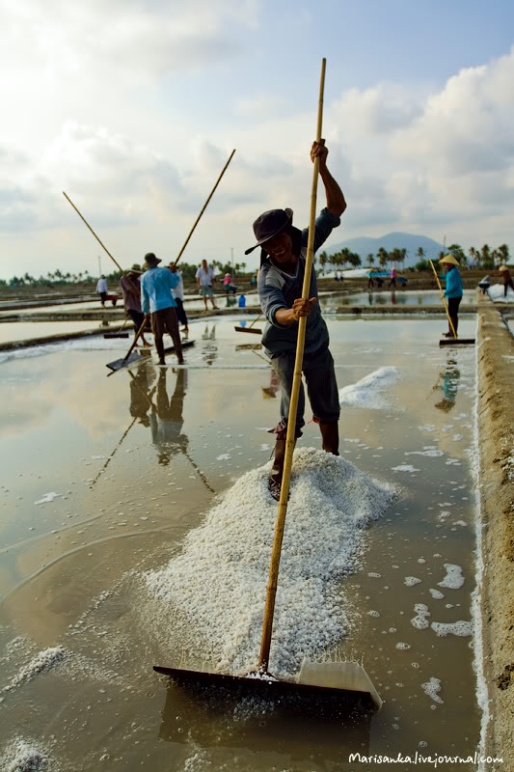
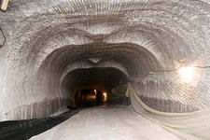
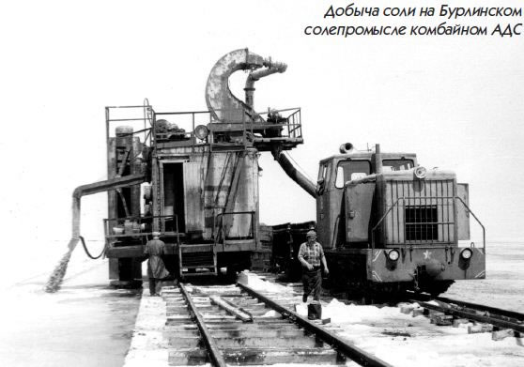

Slide 12
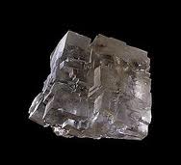
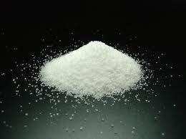
Виды соли
Каменная соль — неочищенный осветленный натуральный продукт (галит).
Поваренная — очищенная промышленным способом каменная соль. Менее полезна потому, что удалены все полезные микроэлементы.

Slide 13
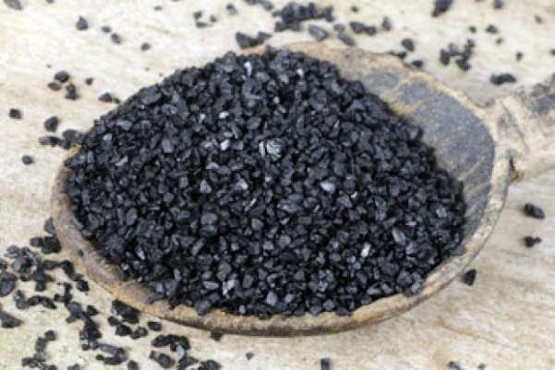
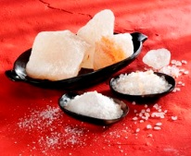
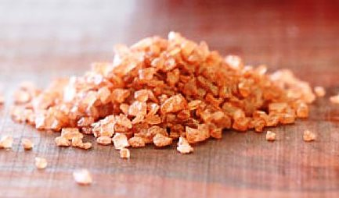
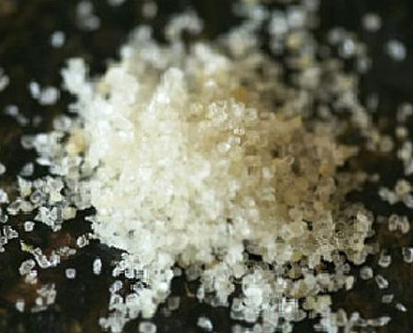
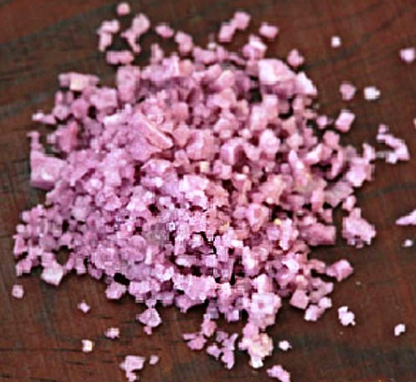
Черная соль
(индийская и костромская)
Розовая
гималайская соль
Красная
гавайская соль
Мексиканская соль «Чили – Верде»
Филиппинская соль
(для морепродуктов и шоколада)

Slide 14
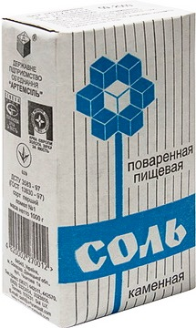
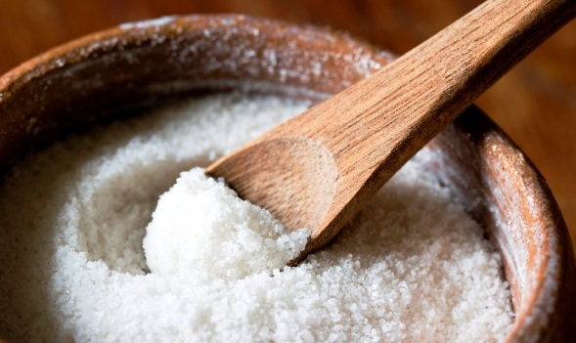
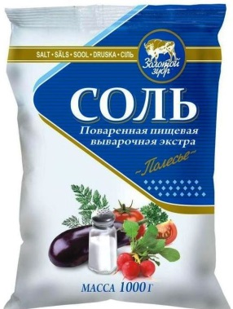
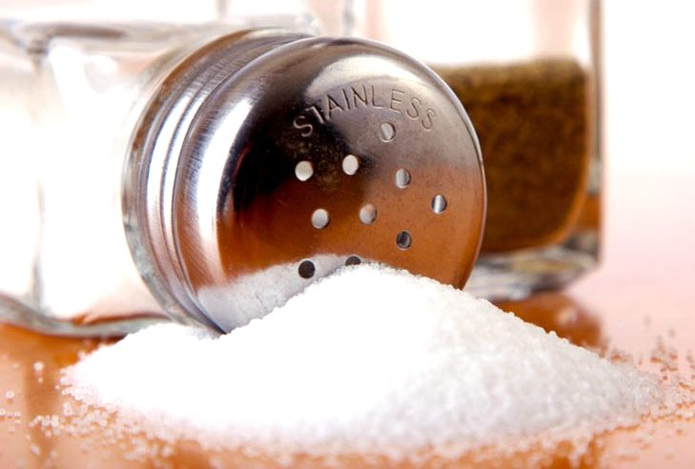
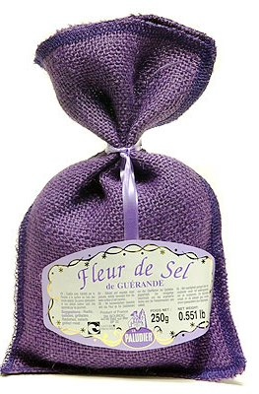
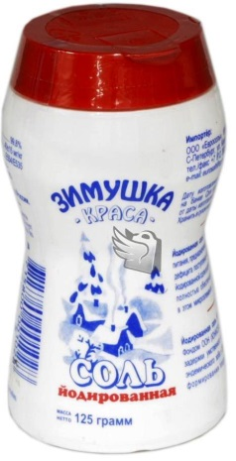
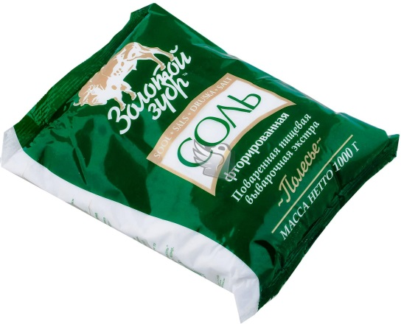
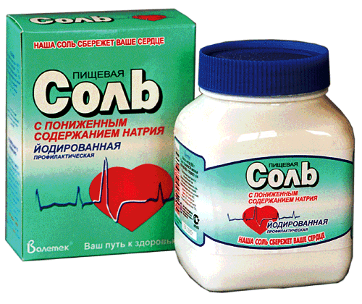
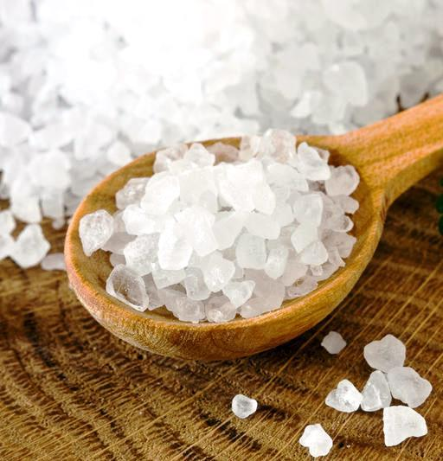
«Без соли не проживёшь»
Поваренная соль
Виды соли:
Мелкая соль «Экстра»
Морская соль
Соль с добавками
(йодированная и
фторированная)
Диетическая соль
(с калием и магнием)

Slide 15

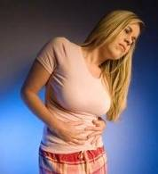
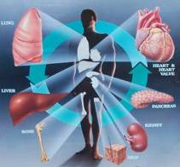
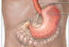
Значение соли для организма человека
Соль – обязательная составная часть организма человека. Соль поддерживает нормальную деятельность клеток, из которых состоят все ткани и органы.
Из соли в желудке вырабатывается соляная кислота, без которой невозможно переваривание пищи.
3. Суточная потребность в поваренной соли для взрослого человека составляет 5 – 6 граммов.
4. Конечно, злоупотреблением солью запросто можно загубить сердечно-сосудистую и мочевыделительную системы. Но это относится к злоупотреблению любым продуктом.

Slide 16
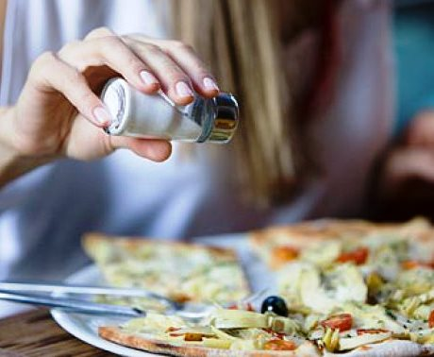
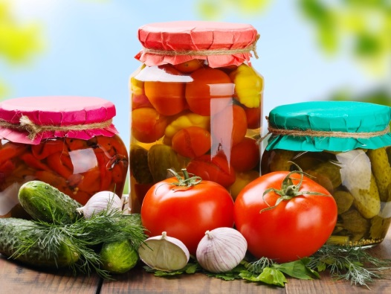
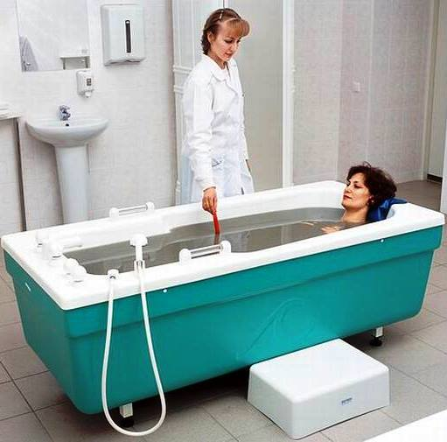
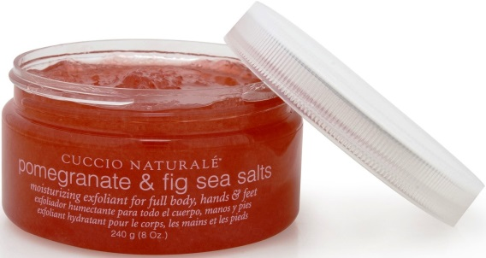
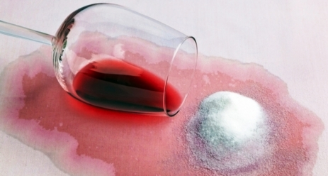
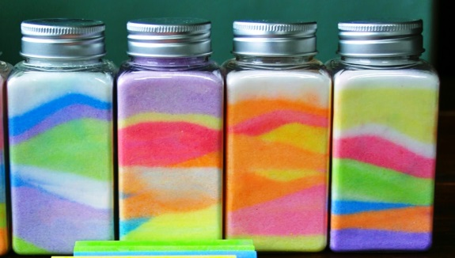
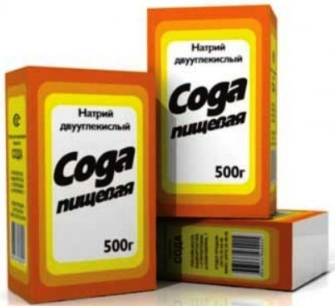
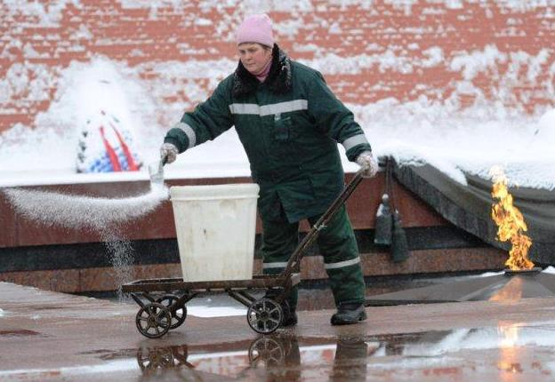
Применение соли:
Кулинария - 3%
Ежедневная готовка.
Консервация.
Медицина и косметология - 9%
Солевые ванны, полоскания.
Скрабы, маски.
Бытовое хозяйство - 12%
Чистящее средство.
Творчество.
Химическая промышленность -76%
Техническая соль для дорог.
Производство соды, хлора и соляной кислоты.

Slide 17




45% соли в сутки мы получаем из самых простых продуктов!
Продукты | Содержание соли мг/100 гр.
Картофель | 30
Капуста | 4
Бананы | 54
Яблоки | 8
Молоко | 120
Сыр | 800
Яйцо | 100
Свинина | 80
Рыба | 50-100
Видно, что даже в таких продуктах, как молоко, бананы и картофель содержится достаточное количество соли.
Самые соленые продукты:
Хлеб - в 1 кусочке - 1 грамм соли.
Копчености, колбасы, сосиски - в 2 ломтиках – больше 1 грамма.
Пицца - в 1 куске более 3 грамм.
Бутерброды и гамбургеры - содержание соли просто огромное!
Чипсы и сухарики – чуть ли не на половину состоят из соли.

Slide 18

АНКЕТА «Соль и здоровье человека»
1. Как ты думаешь, нужна ли человеку соль?
А) да
Б) нет
В) не знаю
2. Какая соль самая полезная?
А) обычная поваренная
Б) йодированная
В) морская
Г) мелкая
3. Досаливаешь ли ты готовую еду (супы, салаты)?
А) да
Б) иногда
В) нет
4. В каких продуктах, по твоему мнению, больше всего соли?
А) лимон, молоко, орехи
Б) колбаса, чипсы, пицца
В) кофе, творог, капуста
5. Часто ли ты и твоя семья покупает маринованные огурчики, ветчину или сухарики?
А) нет, никогда
Б) иногда
В) да, часто
6. Знаешь ли ты, чем вреден избыток соли, какие заболевания он вызывает? Напиши.
7. А где еще можно использовать соль, кроме кулинарии? Напиши.

Slide 19
Вывод: большинство ребят знают, что самая полезная соль – морская. А вот о том, какие заболевания вызывает избыток соли и где еще, кроме кулинарии можно использовать соль – знают немногие!

Slide 20
Исследование потребления поваренной соли учениками в 4К классе.
Отношение к соли | Кол-во чел.(%)
1. Любят солёное. | 6 (19%)
2. Имеют привычку досаливать еду. | 5 (16%)
3. Дома готовят солёную пищу. | 9 (28%)
4. Часто употребляют чипсы, сухарики и т.д. | 12 (37%)

Slide 21
Исследование потребления поваренной соли родителями учеников 4К класса
Отношение к соли | Кол-во чел.(%)
1. Любят солёное. | 12 (26%)
2. Имеют привычку досаливать еду. | 17 (37%)
3. Дома готовят солёную пищу. | 12 (26%)
4. Часто употребляют чипсы, сухарики и т.д. | 5 (11%)

Slide 22


Вывод: поваренная соль важнейшее вещество для нашей жизни, и как всё остальное, хороша в меру!
1. Но в больших количествах соль очень вредна организму!!!
2. Ограничьте потребление соли, чтобы снизить кровяное давление.

Slide 23





С помощью простых опытов я покажу, как можно использовать волшебные свойства соли вне кухни.
Опыт № 1
Опыт № 2
Опыт № 3
Опыт № 4

Slide 24




Мои опыты
Взял стаканчики, наполнил их водой,
поставил в холодильник
Пресная вода замёрзла Солёная вода не замёрзла

Slide 25



Опыт №1
«Незамерзающая соль»
Вывод: Солёная вода при низких температурах не превращается в лёд.
Это свойство соли иногда используют зимой на дорогах.

Slide 26




Эксперимент получения соли
из морской и водопроводной воды
Опыт № 2

Slide 27



При испарении солёной воды
образуются кристаллы
Опыт №3
«Кристаллизация соли»
1
2
3

Slide 28





Из обычной соли вырастил кристаллы на веточках деревьев.
Кристаллы получаются очень красивые, моя ветка стала серебристой, как после мороза.

Slide 29




Вот такие веточки ели у меня получились.
Все думали, что они снегом покрыты.

Slide 30






Солёная вода
Опыт № 4
«Эффект Мертвого моря»

Slide 31


В Израиле находится Море Соли, больше известное, как Мёртвое море - это самый солёный водоём на планете. Купаясь там, невозможно утонуть. Не верите? Сейчас я докажу вам это!
Вывод: В солёной воде тела намного легче, чем в пресной. Вы можете это проверить, если искупаетесь в Мёртвом море.

Slide 32





Лепка из солёного теста

Slide 33

Выводы, которые можно сделать в конце исследования, полностью доказывают верность моей гипотезы:
1. Соль необходима каждому человеку, но ее потребление, как оказалось, необходимо снижать. Сделать это легко:
Покупайте свежие, а не консервированные овощи.
Готовьте молочные каши без соли.
Как можно реже ешьте пиццу, гамбургеры и соленые орешки.
Старайтесь не добавлять в еду майонез. Готовьте соусы из сметаны, растительного масла и лимонного сока.
Чипсы и сухарики – исключите из своего рациона раз и навсегда!
2. Самая полезная соль – морская.
3. Соль – это не только приправа! Соль – это настоящее волшебство…

Slide 34
Заключение
В ходе работы над проектом мною были изучены значение соли для человека и окружающего мира, её свойства и применение.
В ходе проведенного эксперимента я доказал, что соль, пригодную в пищу, можно получить без применения каких-либо специальных устройств
и приспособлений путём её выпаривания из морской воды.
В результате работы над проектом я сделал вывод о том, что основным принципом производства морской соли является испарение воды. Такой способ получения соли является самым экологически чистым, дешевым и общедоступным.
В ходе исследовательской работы я научилась работать с книгами,
узнавать из них то, что до меня уже знали другие люди. Я понял, что самые простые и знакомые вещи могут быть необычными. Изучение соли невозможно провести даже за один год. Хочется узнать, как добывают соль, как она образуется, что еще интересного и удивительного можно сделать с её помощью.
Таким образом, я доказал своим исследованием, что соль является значимой частью жизнедеятельности человека.
Цель эксперимента достигнута, гипотеза подтвердилась.

Slide 35



Самым известным месторождением соли в России является озеро Баскунчак
Озеро Баскунчак является крупнейшим месторождением соли в России. Оно расположено в Ахтубинском районе Астраханской области - в северной части Прикаспийской низменности.
Мощность поверхностной залежи соли на озере достигает 10-18 м в центре и 1-4 м у берегов. На физической карте России месторождения соли обозначают так…

Slide 36

Спасибо за Ваше внимание!

